Slide 1
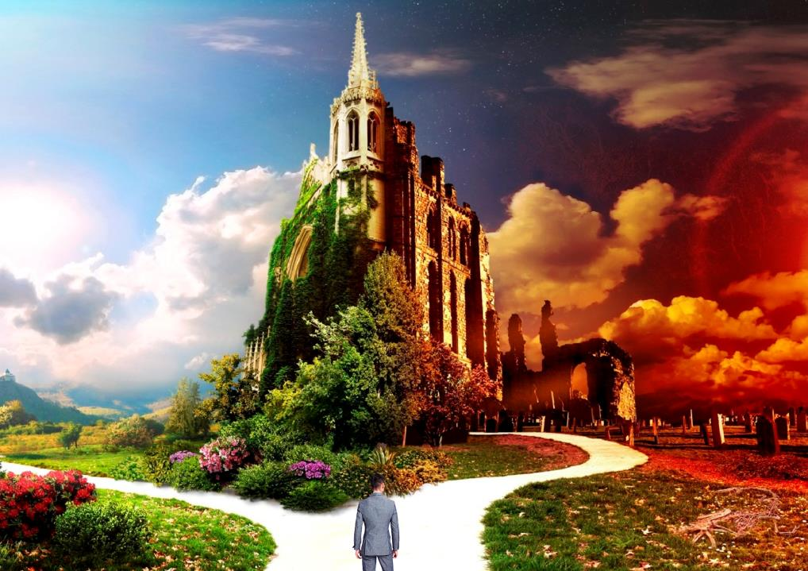
EEN KWESTIE VAN LEVEN OF DOOD
Les 3 van Januari 17- 2015

Slide 2
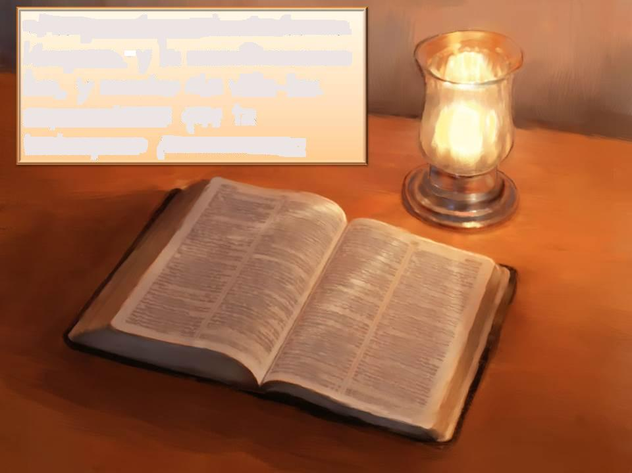
23 Want het gebod is een lamp en de onderwijzing
een licht, de vermaningen der tucht zijn een weg
ten leven, Spreuken 6:23.

Slide 3
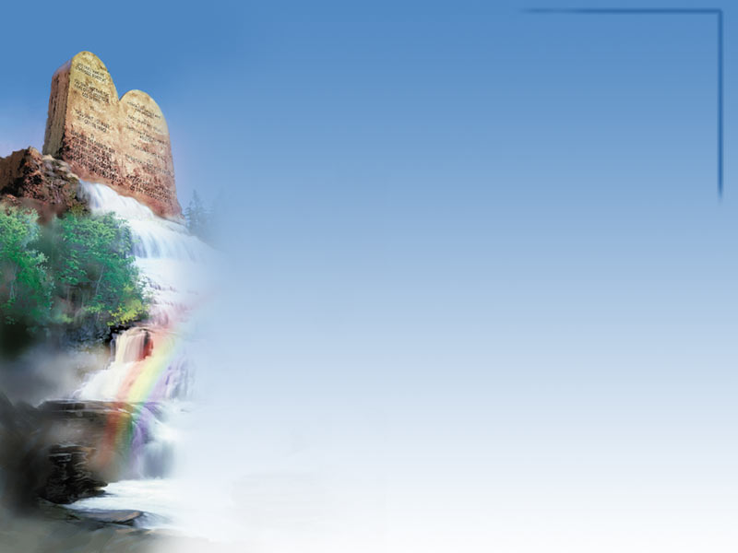
Ieder mens moet zijn leven weg kiezen . Dat pad leidt tot eeuwig leven of eewige dood .
De wet van God is zeer belangrijk om ieder pad te begrijpen
De WET : ONS MEDEREIZIGER
Speuken 6:20-21 7:3
De WETt: HET LICHT DIE ONS PAD VERLICHT
Spreuken 6:22-23 7:2
DWALEN VAN HET PAD: OVERSPEL
Spreuken 6 :24-29
GEVOLGEN VAN HET DWALEN
Spreuken 6:30-35
HET EINDE VAN DE WEG: LEVEN EN DOOD
spreuken 7:22-27

Slide 4

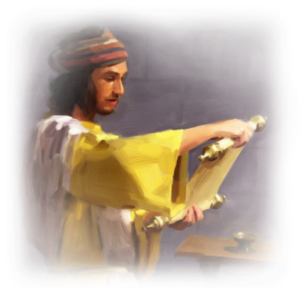
DE WET: ONZE MEDEREIZIGER
Spreuken 6:20-21 en 7:3
“Mijn zoon, bewaar het gebod uws vaders, en verwerp de onderwijzing van uw moeder niet .bind ze steeds aan uw hart; bind ze om uw nek (spreuken 6:20-21)
“bind ze aan uw vingers schrijf ze op uw tafelvan uw hart “(spreuken 7:3)
Bind ze aan uw hart
Gods wet moet binnen ons zijn. het moet onze gevoelens ,onze gedachten en motivaties beheersen
Bind ze om uw nek
De wet moet een kostbaar bezit voor ons zijn. Om deze reden moeten we laten zien dat we liefde en respect tonen.
Bind ze om uw vingers
De wet moet ons handelen domineren; al onze acties moeten in harmonie zijn met de Wet.
Schrijf ze
op de tafel van uw hart
De wet moet worden geschreven op ons hart (Jeremia 31:33), zodat we ons kunnen herinneren en te mediteren op Gods wet elke dag.

Slide 5
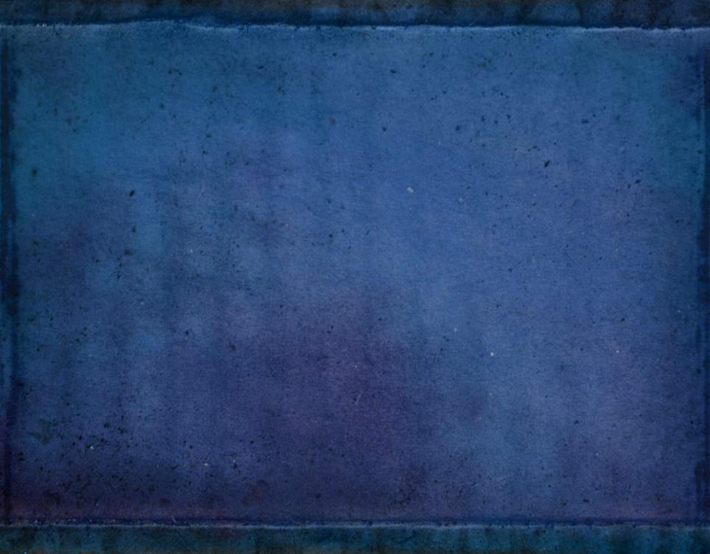
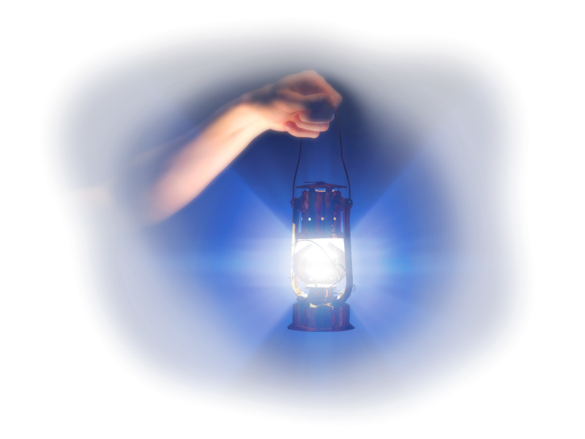

Gods wet het licht op ons levens pad
spreuken 6:22-23 en 7:2
“Als gij op weg zijt, moge het u leiden:als gij nederlegt, moge het over u waken ,als gij wakker wordt , moge het u toespreken .Want het gebod is een lamp en de onderwijzing een licht de vermaningen der tucht zijn een weg ten leven” (spreuken 6:22-23)
“houd mijn geboden en leef , en mijn onderwijzing als uw oogappel” (spreuken 7:2)
Net als een lamp ons pad verlicht waar we op lopen, zo zal de wet ons helpen op de pad te blijven: dat is als we geconfronteerd worden om morele keuzes te maken, het zal ons helpen om te weten wat de juiste keus is , zelfs als sommige redenen of persoonlijke ervaring ons zou verleiden om de wet te negeren. Bovendien geeft observeren van Gods wet ons leven. Het geeft ons een beter leven nu en de hoop op eeuwig leven. Dan zullen we eeuwig met Jezus zijn.

Slide 6
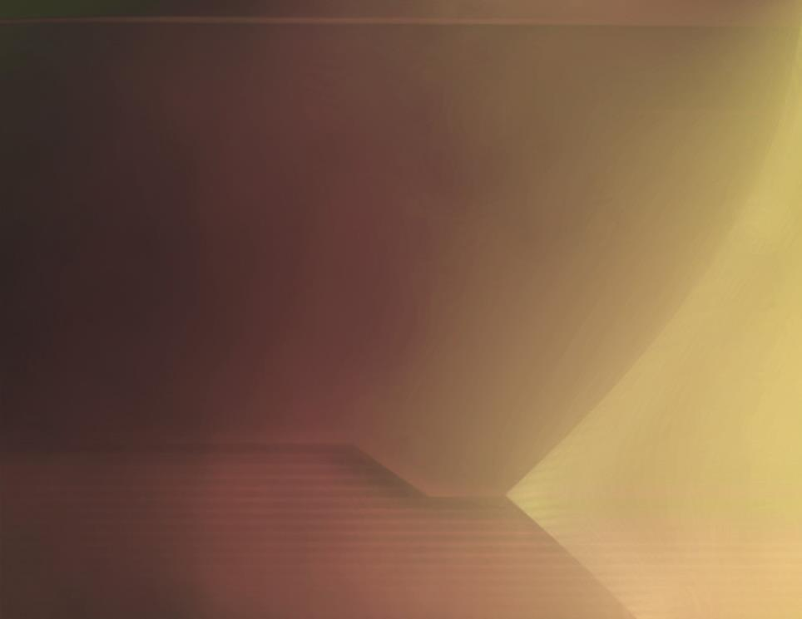
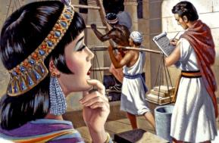
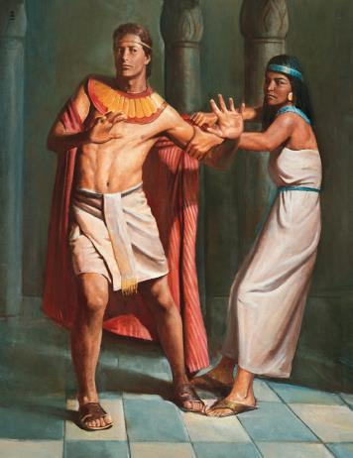
Afwijken van het pad : overspel
spreuken 6:24-29
“Om u te bewaren voor de slechte vrouw, voor de gladde tong der onbekende.Begeer haar schoonheid niet in uw hart, laar zij u niet vangen met haar wimpers”(spreuken 6-24-24)
Salomo legt uit hoe een persoon verleid kan worden om te begeren. Het is zo subtiel dat we niet merken dat we verleid worden.
De verleider of verleidster spreekt vleiende woorden . Hij of zij kan zelfs gebruik maken van religieuze redenen om haar of zijn aanzetten te rechtvaardigen . Allen de wet van trouwheid aan God kunnen de verleidingen tegenhouden net als het verhaal van Jozef
Niemand is dit huis machtiger dan ik , en hij heeft mij niets onthouden dan alleen u, omdat gij zijn vrouw zijt :Hoe zou ik dan dit grote kwaad doen
EN ZONDIGEN TEGEN MIJN GOD (Genesis 39:9)

Slide 7

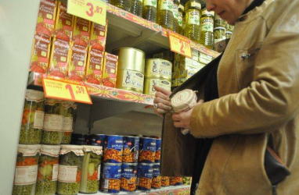
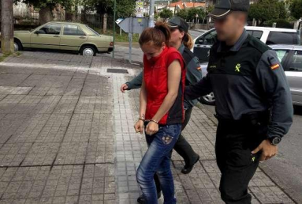
GEVOLGEN OF AFWIJKEN
SPREUKEN 6:30-35
Men veracht een dief niet, wanneer hij steelt om zijn begeerte te bevredigen als hij honger heeft,maar wordt hij betrapt moet hij zevenvoudige vergoeing geven, al het goed van zijn huis moet hij geven (spreuken 6:30-31)
Soms kan de zonde gerechtvaardigd lijken: Toch kan de motivatie nooit een overtredingvan de wet van God rechtvaardigen.
De ene zonde leidt naar de andere. Als we een kleinen diefstal rechtvaardigen, dan rechtvaardigen we al gauw een grotere diefstal, of liggen, of overspel te rechtvaardigen.
Dat is de reden waarom Salomo schreef over overspel (speuken 6:32-35).
.Als een persoon steelt om zij honger te stillen moet hij gestraft worden , mar een persoon die het vertrouwen van iemand steeelt hij zal nog meer gestraft worden want hij veroorzaakt een onherstelbare schade aan die persoon.

Slide 8
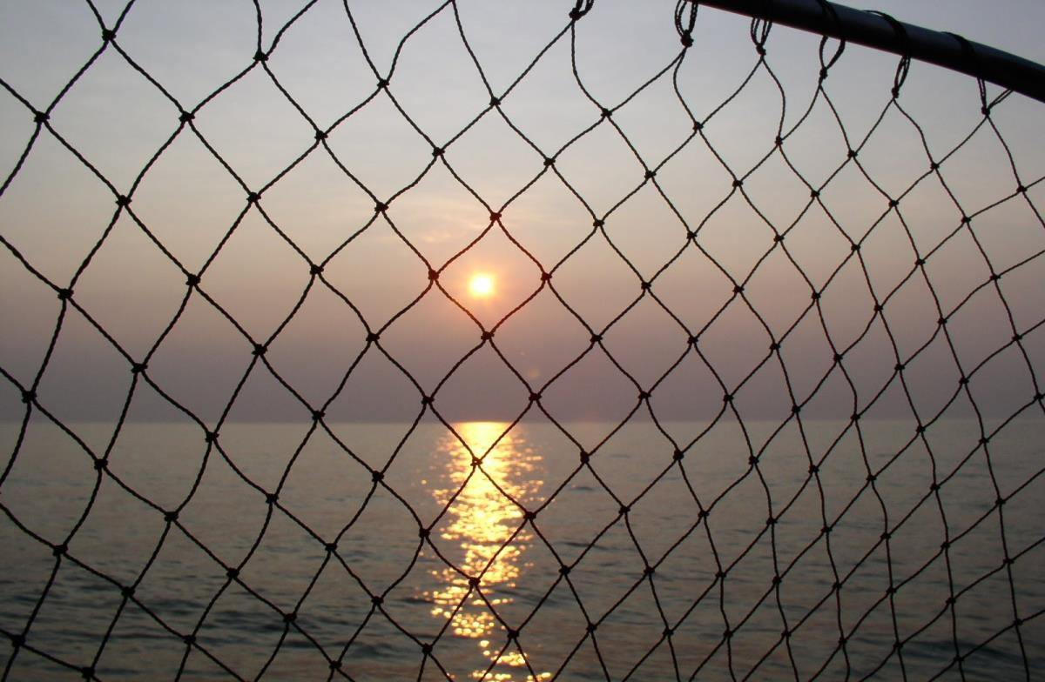
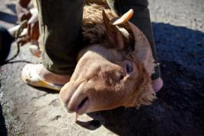
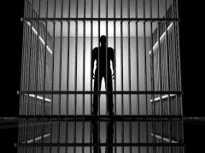
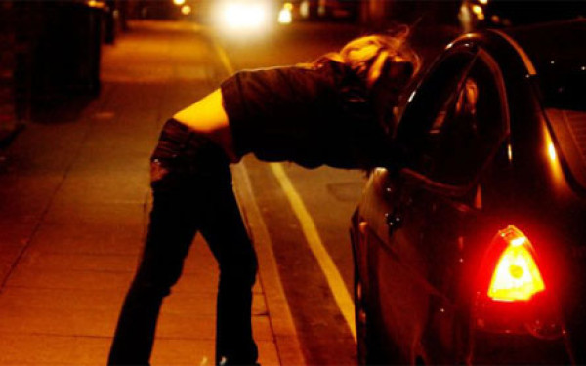
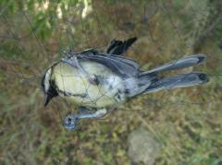
Einder der pad :leven of dood
spreuken 7:22-27
“En zonder na te denken liep hij achter haar aan .Zoals een os die naar de slachtbank gaat bleef die dwaass aan haar getektend.Totdat een pijl zijn leven doorboorde , zoals een vogel in de lucht vliegt en neit merkt dat het hem zijn leven kost (spreuken 7:22-23)
Salomo waarschuwt ons over het kwade door gebruik van de metafoor van de overspelige vrouw. Zonde “leidt naar de kamers van de dood (v 27 nbv)” : het einde is de dood, de eeuwige dood.
Desondanks lopen we op dat pad als een onvoorzichtige os of als een vogel. we kunnen kiezen tussen deze twee paden
Wijs zijn : En de wet op ons hart binden. Laten het livht schijnen en eigen pad leiden.
Dwaas zijn: verleid worden door anderen en ons zelf: en maak ons eigen pad
Het eerste pad leidt naar eeuwige leven ;het tweede pad leidt tot eeuwige dood. Welke kiest u ?

Slide 9

“These things call for your serious reflection and decided action in accordance with the plainest directions laid down in the Word of God. Now is your time of temptation, now is your time of trial; will you resist the enemy? Or will you place yourself in a position where his power will be exercised over you?
It is a life or death question with you, may the Lord help you to see every snare of Satan and avoid it, and cling to Jesus with heart and soul and mind and strength.”
E.G.W. (Letters to Young Lovers, section 4, pg. 84)

